Slide 1


TIẾT DẠY MINH HỌA THEO HƯỚNG NGHIÊN CỨU BÀI HỌC
BÀI DẠY MINH HỌA
BÀI 9: PHÒNG NGỪA TAI NẠN VŨ KHÍ, CHÁY, NỔ VÀ CÁC CHẤT ĐỘC HẠI
( TIẾT 4)
Giáo viên thực hiện: TRỊNH THỊ HUYỀN

Slide 2

Hoạt động 1
KHỞI ĐỘNG

Slide 3
VÒNG QUAY MAY MẮN
ÁP DỤNG CHO CÂU HỎI 4 ĐÁP ÁN

Slide 4





VÒNG QUAY
MAY MẮN
30
20
1
2
3
40
10
50
80
4
5
6
60
70
7
8
9
QUAY

Slide 5






Câu 1: Nguy cơ nào dưới đây dẫn đến tai nạn vũ khí?
A. Cưa bom, mìn
B. Rò rỉ khí ga
C. Cháy, chập điện
D. Thực phẩm ôi, thiu
QUAY VỀ

Slide 6

Câu 2: Nội dung nào sau đây không phản ánh đúng nguy cơ dẫn đến tai nạn cháy, nổ?
B. Sử dụng chất bảo quản, phụ gia thực phẩm
A. Cháy, chập điện do thiết bị điện quá tải
C. Để các đồ dễ bắt lửa sát các đồ tạo nhiệt
D. Sử dụng chất nổ trái phép, chất phóng xạ
QUAY VỀ

Slide 7
Câu 3: Luật Quản lý vũ khí, vật liệu nổ và công cụ hỗ trợ năm 2017 ( sửa đổi bổ sung năm 2020) nghiêm cấm thực hiện hành vi nào sau đây?
A. Lợi dụng, sử dụng vũ khí, vật liệu nổ để xâm phạm an ninh quốc gia
B. Tố cáo những hành vi mua bán trái phép vũ khí, vật liệu nổ
D. Sở hữu vũ khí thô sơ là hiện vật để trưng bày, triển lãm, đồ gia bảo
C. Tố giác những người có hành vi chế tạo trái phép vũ khí
QUAY VỀ

Slide 8
Câu 4: Chủ thể nào dưới đây không vi phạm quy định của pháp luật?
A. Chị M dùng hóa chất độc hại để bảo quản thực phẩm
B. Anh T hút thuốc lá và dung điện thoại tại trạm xăng
C. Anh V báo cảnh sát cứu hỏa khi phát hiện đám cháy
D. Công ty B xả chất thải rắn chưa qua xử lý ra môi trường
QUAY VỀ

Slide 9
Câu 5: Bà C là chủ một cơ sở sản xuất nem chua. Trong quá trình sản xuất, bà B đã bí mật sử dụng một số hóa chất không rõ nguồn gốc, không có thời hạn sử dụng để tẩy trắng bì lợn?
A. Tai nạn cháy, nổ
B. Tai nạn do chất độc hại gây ra
C. Tai nạn vũ khí gây ra
D. Tai nạn do bom, mìn gây ra
QUAY VỀ

Slide 10
Câu 6: Hành vi sử dụng trái phép pháo nổ bị phạt tù mức cao nhất là bao lâu?
A. 4 năm
B. 5 năm
C. 6 năm
D. 7 năm
QUAY VỀ

Slide 11
Câu 7: Các hình thức tai nạn nào dưới đây được coi là tai nạn vũ khí?
B. Bị thương tích do súng đạn, bom mìn còn sót lại
A. Gặp tai nạn khi đang tham gia giao thông
D. Gặp tai nạn do lửa gây ra khi đang nấu ăn
C. Gặp sự cố, tai nạn trong khi làm việc
QUAY VỀ

Slide 12
Câu 8: Tai nạn cháy nổ có thể xảy ra ở đâu?
A. Các khu công nghiệp làm với sức chứa lớn
B. Các khu đông dân cư
D. Bất cư đâu cũng có thể xảy ra tai nạn cháy nổ nếu chúng ta bất cẩn
C. Những gia đình đun nấu bằng bếp ga
QUAY VỀ

Slide 13
Câu 9: Tai nạn cháy, nổ có thể gây ra các thiệt hại về những mặt nào?
A. Về tính mạng
B. Về tài sản
D. Chủ yếu thiệt hại về tính mạng con người
C. Thiệt hại về tài sản, sức khỏe, tính mạng con người
QUAY VỀ

Slide 14



II. KHÁM PHÁ
4. Trách nhiệm của công dân trong việc phòng ngừa tai nạn vũ khí, cháy, nổ và các chất độc hại

Slide 15



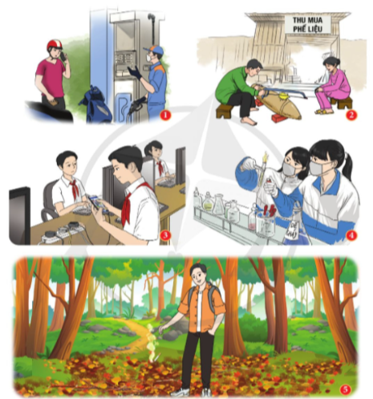






Slide 16
NHÓM 1+2
NHÓM 3+4
NHÓM 5+6
Trách nhiệm của công dân trong việc phòng ngừa tai nạn vũ khí
Trách nhiệm của công dân trong việc phòng ngừa tai nạn cháy nổ
Trách nhiệm của công dân trong việc phòng ngừa
các chất độc hại.

Slide 17
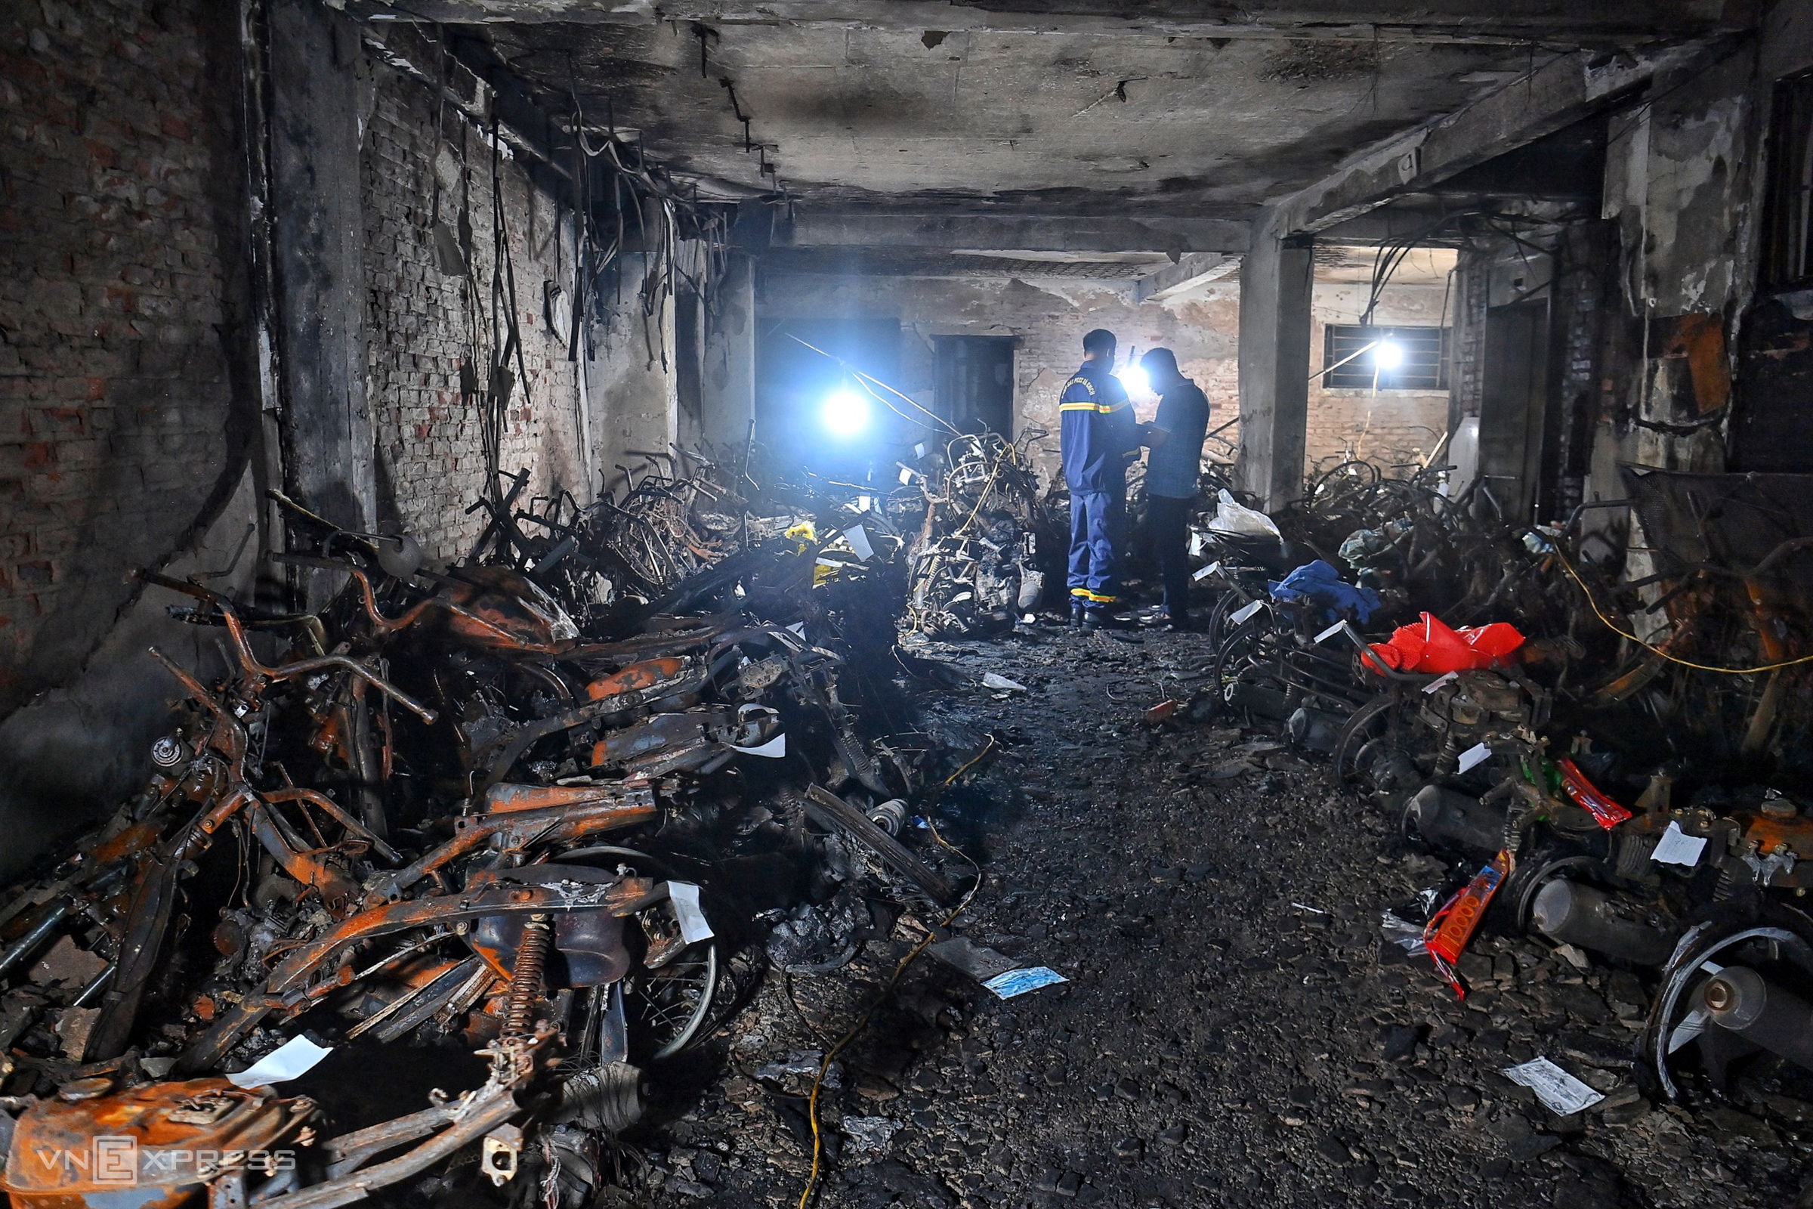
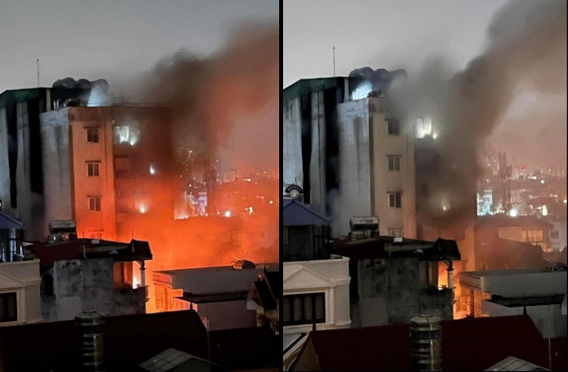
Cháy chung cư mini tại Khương Hạ (P.Khương Đình, Q.Thanh Xuân, Hà Nội) khiến 56 người chết, 37 người bị thương.

Slide 18
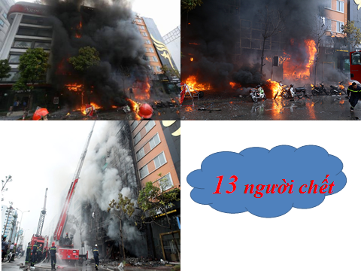
Quán Karaoke - Hà Nội

Slide 19
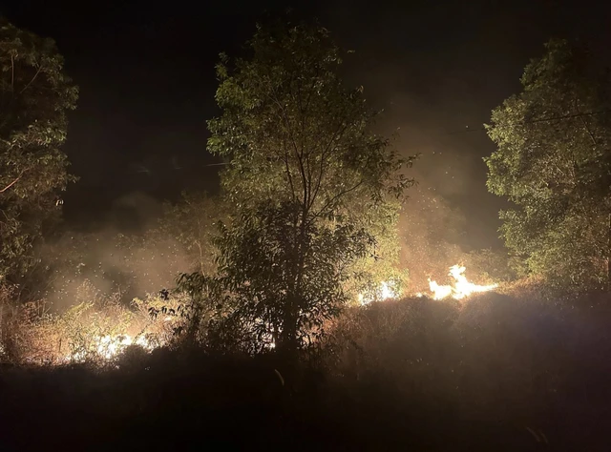
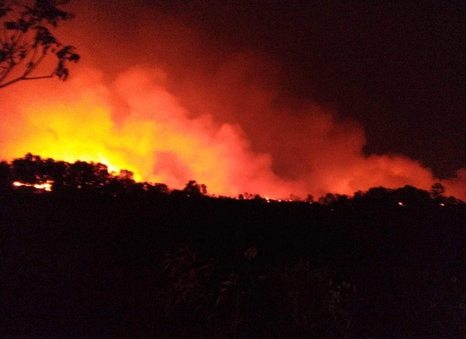
Phú Quốc đang cảnh báo cháy rừng cấp 5, cấp cực kỳ nguy hiểm
Vụ cháy khu đất dự án xảy ra rạng sáng 28-2-2024 tại xã Dương Tơ, TP Phú Quốc
Vụ cháy bãi rác xã Cửa Cạn, TP Phú Quốc ngày 01-3-2024

Slide 20
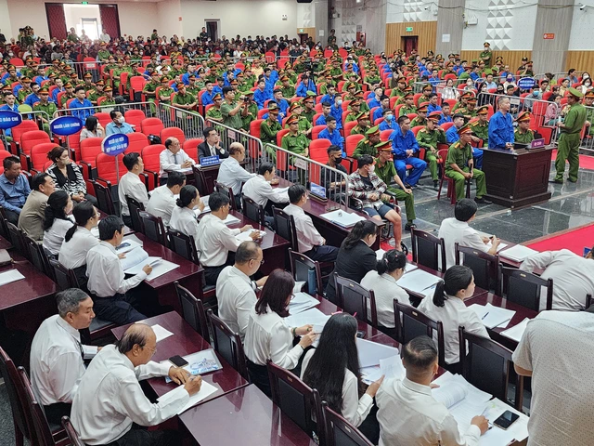
Sáng 22-1, TAND tỉnh Kiên Giang mở phiên tòa xét xử 70 bị cáo trong vụ giang hồ nổ súng tranh chấp đất ở Phú Quốc làm 8 người thương vong
Vụ án xảy ra tại ấp Bến Tràm, xã Cửa Dương, TP Phú Quốc, tỉnh Kiên Giang vào ngày 27-10-2022.

Slide 21
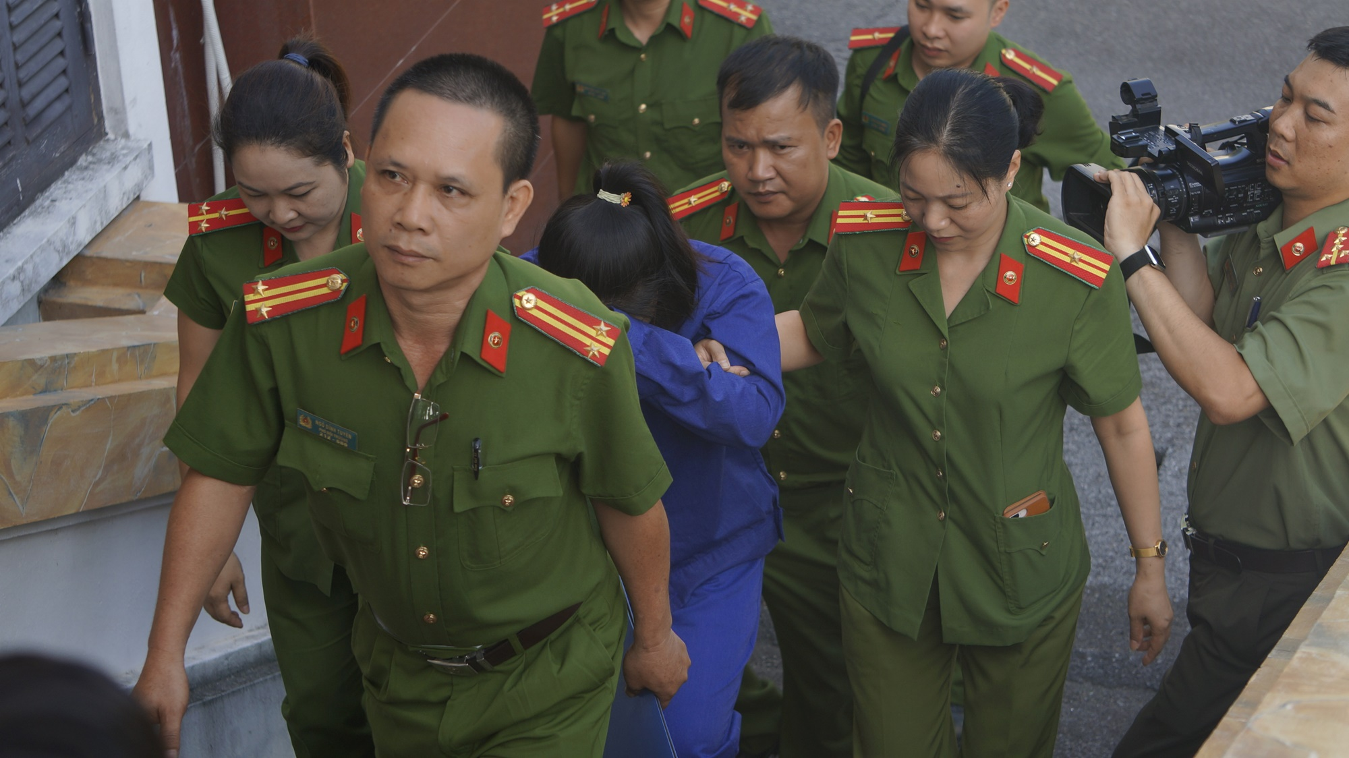
Ghen ngược' bằng cốc trà sữa có chất độc xyanua
Lại Thị Kiều Trang, 26 tuổi, bị tuyên án tử hình do đầu độc chị họ song làm chết oan người khác
TAND tỉnh Thái Bình nhận định bị cáo đã giết người bằng hành vi "tàn độc, đê hèn".

Slide 22
4. Trách nhiệm của công dân trong việc phòng ngừa tai nạn vũ khí, cháy, nổ và các chất độc hại
+ Tự giác tìm hiểu và thực hiện nghiêm chỉnh các quy định về phòng ngừa tai nạn vũ khí, cháy, nổ và các chất độc hại.
+ Tuyên truyền, vận động bạn bè và mọi người xung quanh thực hiện tốt các quy định.
+ Tố cáo những hành vi vi phạm hoặc xúi giục người khác vi phạm các quy định trên.

Slide 23

EM THỬ LÀM DIỄN VIÊN

Slide 24
4. Trách nhiệm của công dân, học sinh trong việc phòng ngừa tai nạn vũ khí, cháy, nổ và các chất độc hại
Đối với học sinh: phải tích cực phòng ngừa và nhắc nhở, tuyên truyền người thân, bạn bè chủ động phòng ngừa tai nạn vũ khí, cháy, nổ và các chất độc hại.

Slide 25


Slide 26

Hoạt động 3
LUYỆN TẬP

Slide 27
Các chất nào sau đây dễ gây tai nạn nguy hiểm cho người?
1. Bom mìn, đạn, pháo;
2. Lương thực thực phẩm;
3. Thuốc nổ;
4. Xăng dầu;
5. Súng săn;
6. Thuốc diệt chuột, thuốc trừ sâu;
7. Các chất phóng xạ;
8. Chất độc màu da cam;
9. Kim loại thường;
10. Thủy ngân;

Slide 28

Xử lí tình huống:
Nếu chẳng may tại nơi em ở có hỏa hoạn mà em bị kẹt trong một đám cháy thì em cần làm gì?

Slide 29


Slide 30

(1) Dùng khăn hoặc vải ướt che mặt để tránh khói
Nếu chẳng may em bị kẹt trong một đám cháy thì em sẽ thực hiện những việc làm sau theo trình tự thế nào?
(2) Nhanh chóng di chuyển đến chỗ an toàn.
(3) Giữ bình tĩnh, hô hoán cho mọi người xung quanh biết
(4) Gọi 114

Slide 31
BT | Tình huống | Cách ứng xử
1 | Thấy bạn bè và các em nhỏ, chơi nghịch các vật lạ, các chất nguy hiểm đạn, pháo, chất dễ cháy nổ
2 | Thấy người định cưa, đục, tháo chốt bom, mìn, đạn pháo để lấy thuốc nổ.
3 | Thấy người tàng trữ, vận chuyển, buôn bán vũ khí và các chất độc hại.
4 | Thấy người sử dụng hoá chất độc hại tẩm ướp vào thực phẩm.
5 | Nếu em phát hiện trong phòng có mùi ga do quên vặn bình ga, em phải làm gì?
Khuyên ngăn các em không nên…và tránh xa nơi nguy hiểm
Khuyên ngăn không nên cưa, đục,…sẽ gây nguy hiểm chết người, báo cơ quan có trách nhiệm.
Cần báo ngay cho cơ quan, những người có trách nhiệm.
Khuyên ngăn họ, báo cho các cơ quan chức năng.
Tắt cầu dao, khóa van bếp ga, mở hết các loại cửa, lấy quạt tay quạt hơi ga ra ngoài…)

Slide 32

TẠM BIỆT CÁC EM!
HẸN GẶP LẠI CÁC EM VÀO TUẦN SAU.

